Slide 1

Inżynieria Oprogramowania
Laboratorium – asynchroniczne wzorce programowe
Część nr 1
Pula wątków
Jakub Dutkiewicz
316BM
jakub.Dutkiewicz@put.poznan.pl

Slide 2
Definicja problemu – serwer Echo
Zadaniem serwera jest zwrotne przesyłanie otrzymanych informacji od klienta.
Serwer jest zaimplementowany przy pomocy języka C# w środowisku Visual Studio.
W danej chwili serwer utrzymuje tylko jedno połączenie klienta.
Na dzisiejszych zajęciach spróbujemy rozwiązać problem z użyciem puli wątków.
Notes:
Na laboratorium nie zajmujemy się istotą programu, a konstrukcją samego oprogramowania połączenia oraz obsługi komunikacji pomiędzy klientem a serwerem, stąd serwer wykonuje pragmatycznie trywialne zadanie.
C# oraz VS są spójne z treścią prezentowaną na wykładnie
Zdefiniowane na wykładzie

Slide 3
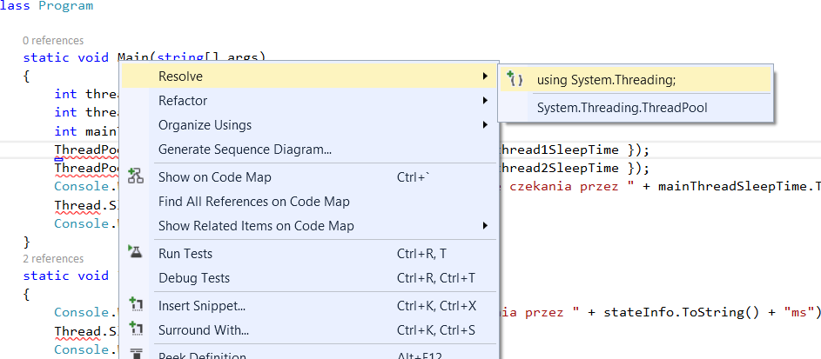
Visual studio – dodawanie brakujących przestrzeni nazw

Slide 4
Pula wątków – przykład podstawowy
…
class Program
{
static void Main(string[] args)
{
//1. wątek główny
//2. dodanie do kolejki obsługującej wątki nowej pozycji
ThreadPool.QueueUserWorkItem(ThreadProc);
//3. kolejka obsługująca wątki uruchamia dodany wątek
//5. wątek główny nie czeka na zakończenie dodanego wątku i zamyka program
}
static void ThreadProc(Object stateInfo)
{
//4. Rozpoczęcie wykonywania nowego wątku
}
}
…

Slide 5
Pula wątków – wątek główny nie czeka
class Program
{
static void Main(string[] args)
{
//1. wątek główny
//2. dodanie do kolejki obsługującej wątki nowej pozycji
ThreadPool.QueueUserWorkItem(ThreadProc);
//3. kolejka obsługująca wątki uruchamia dodany wątek
//5. Wątek główny nie czeka na zakończenie dodanego wątku i zamyka program
}
static void ThreadProc(Object stateInfo)
{
//4. Rozpoczęcie wykonywania nowego wątku
Thread.Sleep(500);
Console.WriteLine("hello");
}
}

Slide 6
Visual studio skróty klawiszowe
F5 – rozpoczęcie procesu debugowania
Ctrl + F5 – rozpoczęcie procesu debugowania w sposób pozwalający na prześledzenie działania programu po jego zakończeniu

Slide 7
Pula wątków – wymuszenie „poczekania”
class Program
{
static void Main(string[] args)
{
//1. wątek główny
//2. dodanie do kolejki obsługującej wątki nowej pozycji
ThreadPool.QueueUserWorkItem(ThreadProc);
//3. kolejka obsługująca wątki uruchamia dodany wątek
//5. Wątek główny czeka na zakończenie dodanego wątku po czym zamyka program
Thread.Sleep(1000);
}
static void ThreadProc(Object stateInfo)
{
//4. Rozpoczęcie wykonywania nowego wątku
Thread.Sleep(500);
Console.WriteLine("hello");
}
}

Slide 8
Pula wątków – przekazanie parametrów do wątku
static void Main(string[] args)
{
//Przykładowy sposób przekazania danych do wątku
ThreadPool.QueueUserWorkItem(ThreadProc, new object[] { "wiadomosc 1", 2, 'a' });
Thread.Sleep(1000);
}
static void ThreadProc(Object stateInfo)
{
//Pobierając dane nie zawsze musimy jawnie deklarować ich typ
var message = ((object[])stateInfo)[0];
var integer = ((object[])stateInfo)[1];
var character = ((object[])stateInfo)[2];
//ale musimy być świadomi, że zmienne mają typ przypisany
Console.WriteLine(character.GetType());
//mimo wszystko dane są przekazane do wątku poprawnie
Console.WriteLine(message);
}

Slide 9


C# - konwersja typów
ThreadPool.QueueUserWorkItem(ThreadProc, new object[] { "wiadomosc 1", 2, 'a' });
…
static void ThreadProc(Object stateInfo)
{
var message = ((object[])stateInfo)[0];
var integer = ((object[])stateInfo)[1];
var character = ((object[])stateInfo)[2];
Przekazujemy object[]
Interpretujemy jako Object
Konwertujemy na object[]

Slide 10
Po co konwertować typy, dlaczego nie… ?
ThreadPool.QueueUserWorkItem(ThreadProc, new object[] { "wiadomosc 1", 2, 'a' });
Thread.Sleep(1000);
}
static void ThreadProc(object[] stateInfo)
{
var message = stateInfo[0];
var integer = stateInfo[1];
var character = stateInfo[2];

Slide 11
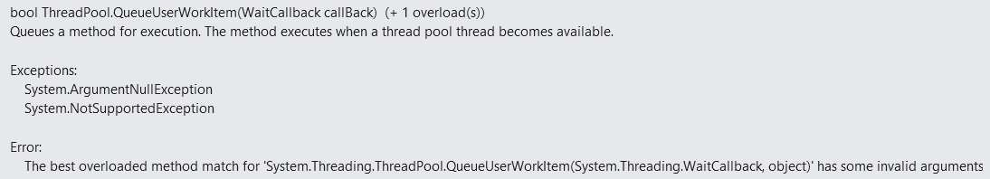
Argument metody QueueUserWorkItem jest typu WaitCallback, który ma określoną budowę.
ThreadPool.QueueUserWorkItem(ThreadProc, new object[] { "wiadomosc 1", 2, 'a' });
Thread.Sleep(1000);
}
static void ThreadProc(object[] stateInfo)
{
var message = stateInfo[0];
var integer = stateInfo[1];
var character = stateInfo[2];

Slide 12
Co się dzieje gdy nie przekażemy parametrów do wątku
static void Main(string[] args)
{
//Nie przekazujemy żadnego parametru do wątku
ThreadPool.QueueUserWorkItem(ThreadProc);
Thread.Sleep(1000);
}
static void ThreadProc(Object stateInfo)
{
//Używając konsoli sprawdzamy czy stateInfo jest nullem
Console.WriteLine(stateInfo == null) ;
}

Slide 13
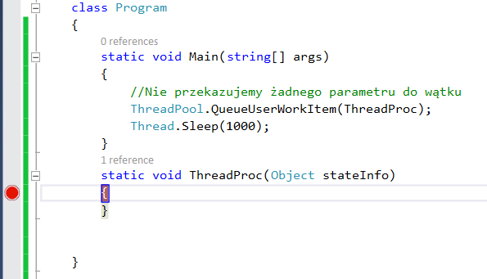
Co się dzieje gdy nie przekażemy parametrów do wątku
breakpoint

Slide 14
Visual studio skróty klawiszowe
F5 – rozpoczęcie procesu debugowania
Ctrl + F5 – rozpoczęcie procesu debugowania w sposób pozwalający na prześledzenie działania programu po jego zakończeniu
W trybie debugowania
F5 – Kontynuuj wykonywanie programu
F10 – Przejdź dalej (nie analizująć wykonywanych procedur)
F11 – Przejdź dalej (analizując wykonywane procedury)
Shift+F11 – Przejdź dalej (wychodząc z aktualnie wykonywanej procedury)

Slide 15
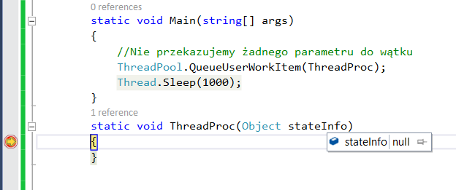
Debugowanie
Najeżdżając kursorem myszy nad wybraną
zmienną, wyświetlone zostaną jej
podstawowe dane. (m.in. typ, wartość, nazwa)
Żółta strzałka wskazuje linię w której aktualnie się znajdujemy

Slide 16
Zadanie 1
Napisz program, który doda dwa zadania do puli wątków. Każde z zadań po czasie przekazanym w parametrze (stateInfo) wypisze na konsoli wiadomość, która zawiera informacje o tym, ile ten wątek poczekał. Wykorzystaj operację uśpienia wątku głównego. Wykorzystaj ThreadPool.
Przetestuj działanie programu dla różnych czasów uśpienia. Wnioski z doświadczenia oraz kod źródłowy rozwiązania umieść w swoich notatkach.

Slide 17
Ściąga
class Program
{
static void Main(string[] args)
{
//1. wątek główny
//2. dodanie do kolejki obsługującej wątki nowej pozycji
ThreadPool.QueueUserWorkItem(ThreadProc);
//3. kolejka obsługująca wątki uruchamia dodany wątek
//5. Wątek główny czeka na zakończenie dodanego wątku po czym zamyka program
Thread.Sleep(1000);
}
static void ThreadProc(Object stateInfo)
{
//4. Rozpoczęcie wykonywania nowego wątku
Thread.Sleep(500);
Console.WriteLine("hello");
}
}

Slide 18
Serwer TCP – utworzenie obiektów serwera oraz akceptacja oczekującego połączenia
TcpListener server = new TcpListener(IPAddress.Any, 2048);
server.Start();
while (true)
{
TcpClient client = server.AcceptTcpClient();
}
W tym miejscu program „zatnie się” oczekując połączenia przychodzącego

Slide 19
Serwer TCP – wysyłanie oraz odbieranie wiadomości
TcpListener server = new TcpListener(IPAddress.Any, 2048);
server.Start();
while (true)
{
TcpClient client = server.AcceptTcpClient();
byte[] buffer = new byte[1024];
client.GetStream().Read(buffer, 0, 1024);
client.GetStream().Write(buffer, 0, buffer.Length);
client.Close();
}

Slide 20
Klient TCP – operacje podstawowe
TcpClient client = new TcpClient();
client.Connect(new IPEndPoint(IPAddress.Parse("127.0.0.1"), 2048));
byte[] message = new ASCIIEncoding().GetBytes("wiadomosc");
client.GetStream().Write(message, 0, message.Length);

Slide 21
Klient TCP – operacje podstawowe
TcpClient client = new TcpClient();
client.Connect(new IPEndPoint(IPAddress.Parse("127.0.0.1"), 2048));
NetworkStream stream = client.GetStream();
stream.Read(message, 0, message.Length);

Slide 22
Zadanie 2
Napisz prosty program realizujący zadanie klient-serwer. Metody obsługujące klienta i serwer umieść w osobnych wątkach. Dodaj jeden serwer oraz dwóch klientów do puli wątków. Do analizy swojego rozwiązania użyj trybu debugowania.
Zdefiniuj problemy oraz błędy takiego rozwiązania. Kod źródłowy oraz wnioski zapisz w swoich notatkach.

Slide 23
Zadanie 3
Bazując na rozwiązaniu Zadania 2 napisz program realizujący zadanie klient-serwer. Tym razem, za każdym razem gdy serwer zaakceptuje nowe połączenie utwórz nowy wątek dla tego połączenia. Dodatkowo, każda ze stron po otrzymaniu wiadomości niech wypisze wiadomość „Otrzymałem wiadomość: treść wiadomości”. Wiadomości wysyłane przez serwer powinny mieć kolor czerwony, a wiadomości wysyłane przez klienta powinny mieć kolor zielony. Wykorzystaj następującą metodę:
static void writeConsoleMessage(string message, ConsoleColor color)
{
Console.ForegroundColor = color;
Console.WriteLine(message);
Console.ResetColor();
}
Czy program działa zgodnie z Twoimi oczekiwaniami? Jakie są problemy takiego rozwiązania? Wnioski oraz kod źródłowy umieść w swoich notatkach.

Slide 24
Zadanie 4
Popraw działanie programu z Zadania 3 używając wyrażenia „lock” (poszukaj sposobu wykorzystania takiej metody w dokumentacji MSDN; statement lock).
Jaki problem próbujemy rozwiązać? Jakie są problemy związane z tym rozwiązaniem. Wnioski oraz kod źródłowy umieść w swoich notatkach.

Slide 25
Zadanie 5
Napisz program, który pozwala na sumowanie liczb w znajdujących się w tablicy. Rozmiar tablicy podany jest jako argument programu (dla uproszczenia można w ramach laboratorium zapisać ją w zmiennej). Liczby wybierane są losowo. Sumowanie odbywa się na przestrzeni wielu wątków. Liczba wątków zależy od wielkości fragmentu tablicy, która jest również podana jako argument programu. Wykorzystaj następujące narzędzia: AutoResetEvent, WaitHandle.WaitAll, lock, ThreadPool.QueueUserWorkItem, WaitCallback.
Poeksperymentuj z rozmiarem tablicy oraz jej przetwarzanego przez jeden wątek fragmentu. Wnioski oraz kod źródłowy zapisz.

Slide 26
Inżynieria Oprogramowania
Laboratorium – Laboratorium – asynchroniczne wzorce programowe
Część nr 2
Wzorzec programowy APM
Jakub Dutkiewicz
316BM
jakub.Dutkiewicz@put.poznan.pl

Slide 27
APM – informacje ogólne
Model programowania asynchronicznego (ang. Asynchronous Programming Model)
Jeden z trzech (obok TAP i EAP) asynchronicznych wzorców programowych
Podstawowym mechanizmem w tym wzorcu są metody typu Begin oraz End. (Składnia nazw: BeginOperacja, EndOperacja – np. BeginRead, EndRead; BeginConnect, EndConnect; BeginWrite, EndWrite)

Slide 28
APM – 4 tryby wykorzystania
Callback – operacja jest asynchroniczna, rozpoczęcie operacji wykonywane jest za pomocą metody Begin. Wątek główny jest wykonywany równolegle. Po zakończeniu operacji wywoływany jest callback. Czasem wewnątrz metody callback wykorzystuje się operację End w celu uzyskania wyniku operacji.
EndInvoke – operacja jest asynchroniczna, rozpoczęcie operacji wykonywane jest za pomocą metody Begin. Wątek główny jest wykonywany równolegle. Wątek główny jest wstrzymywany w celu dokończenia operacji za pomocą metody End.
WaitHandle – wykonywanych jest kilka operacji asynchronicznych. Każda z operacji jest rozpoczynana za pomocą metody Begin. Wątek główny jest wykonywany równolegle. Wątek główny jest wstrzymywany za pomocą metody WaitAll.
Polling – operacja jest asynchroniczna. Wątek główny sprawdza, czy metoda została wykonana za pomocą pola IsCompleted.

Slide 29
Tryb Callback
Wątek
główny
Wątek operacji
Po zakończeniu operacji wywoływana jest metoda callback. Callback odpowiedzialny jest za „sprzątanie” oraz przetwarzanie danych otrzymanych w wyniku działania operacji.
BeginOperation
operacja
callback

Slide 30
APM – FileStream.BeginRead – porównanie do QueueUserWorkItem (callback)
Callback zostanie wywołany po wczytaniu zawartości pliku do bufora
fs.BeginRead(buffer, 0, buffer.Length, myAsyncCallback, new object[]{fs, buffer});
Callback
State
ThreadPool.QueueUserWorkItem(ThreadProc, new object[] {thread2SleepTime});
Callback zostanie wywołany po uruchomieniu wątku przez ThreadPool

Slide 31
APM – FileStream.BeginRead – porównanie do QueueUserWorkItem (callback)
Asynchroniczny callback jako parametr przyjmuje IAsyncResult, który oprócz stanu (w polu AsyncState) przechowuje inne dane dot. wywołania: Result, WaitHandle oraz infomacje o tym czy metoda zakończyła swoje działanie (asynchronicznie lub synchronicznie).
static void myAsyncCallback(IAsyncResult state)
Metoda Callback
Różne typy argumentów
static void ThreadProc(Object stateInfo)
WaitCallback jako parametr przyjmuje bezpośrednio stan typu Object.

Slide 32
Zadanie 6
Zaimplementuj w trybie Callback narzędzie czytające dane z pliku. Callback powinien być odpowiedzialny za zamykanie strumienia oraz wypisywanie wiadomości na ekranie. Podpowiedź: Użyj następujących narzędzi: FileStream, BeginRead, AsyncCallback, WaitHandle, AutoResetEvent, WaitOne.
Czy wątek główny czeka na zakończenie operacji czytania? Czy wątek główny czeka na zakończenie metody callback?

Slide 33
Tryb EndOperation
Wątek
główny
Wątek operacji
Metoda EndOperation wstrzymuje aktualny wątek do momentu, w którym operacja zostanie zakończona.
BeginOperation
Wątek główny
Oczekuje na zakończenie
operacji
EndOperation

Slide 34
Zadanie 7
Zaimplementuj w trybie EndInvoke narzędzie czytające dane z pliku. Tym razem wątek główny powinien być odpowiedzialny za zamykanie strumienia oraz wypisywanie wiadomości na ekranie. Podpowiedź: nie potrzebujesz metody callback, w jej miejsce możesz podstawić null.
Czy wątek główny czeka na zakończenie operacji czytania? W porównaniu do czytania synchronicznego, co zyskujesz dzięki takiemu rozwiązaniu?

Slide 35
Delegaty - składnia
Zwracany typ oraz argumenty funkcji przechowywanej przez delegat typu DelegateType
class Program
{
delegate int DelegateType(object arguments);
static DelegateType delegateName;
static int foo(object arguments)
{
//operations
return 0;
}
static void Main(string[] args)
{
delegateName = new DelegateType(foo);
int result = delegateName.Invoke("argument");
}
}
Delegat typu delegate type
Funkcja foo może być przechowywana przez delegat typu DelegateType
Tworzenie nowego delegatu z wykorzystaniem foo i wywoływanie.

Slide 36
Wykorzystanie delegatu w programowaniu asynchronicznym
class Program
{
delegate int DelegateType(object arguments);
static DelegateType delegateName;
static int foo(object arguments)
{
//operations
return 0;
}
static void Main(string[] args)
{
delegateName = new DelegateType(foo);
IAsyncResult ar = delegateName.BeginInvoke("argument",null,null);
int result = delegateName.EndInvoke(ar);
}
}
Tym razem wywołujemy funkcje przechowywaną w delegacie za pomocą APM w trybie EndInvoke.

Slide 37
Zadanie 8
Napisz program, który asynchronicznie wywoła metody rekurencyjnego oraz iteracyjnego obliczania silni oraz kolejnych elementów ciągu Fibonacciego. Sprawdź, które metody zostaną wykonane jako pierwsze. W swoim rozwiązaniu użyj metod BeginInvoke, EndInvoke oraz delegatów. Samodzielnie dobierz tryb APM.

Slide 38
Inżynieria Oprogramowania
Laboratorium – Laboratorium – asynchroniczne wzorce programowe
Część nr 3
Wzorzec programowy EAP
Jakub Dutkiewicz
316BM
jakub.Dutkiewicz@put.poznan.pl

Slide 39
EAP
Model asynchroniczny oparty na zdarzeniach (ang. Event Based Asynchronous Pattern).
Podstawowym sposobem asynchronicznego wywoływania metod jest operacja BeginInvoke.
Zdarzenia Completed oraz opcjonalnie ProgressChanged są wykorzystywane w celu kontrolowania metod asynchronicznych.

Slide 40
Zdarzenia - składnia
Dedykowany typ EventArgs
delegate void EventHandler(EventArgs args);
static event EventHandler foo;
static void baseEvent(EventArgs args)
{
Console.WriteLine("Pozdrowienia z glownego ciala zdarzenia");
}
static void Main(string[] args)
{
foo = new EventHandler(baseEvent);
foo += myEvent;
foo.Invoke(new EventArgs());
}
static void myEvent(EventArgs args)
{
Console.WriteLine("i z ciala zaimplementowanego w ramach klienta oprogramowania");
}

Slide 41
Zdarzenia we wzorcu EAP
Zdarzenia Completed są wywoływane po zakończeniu działania operacji asynchronicznej
Zdarzenia ProgressChangned są wywoływane w trakcie działania operacji asynchronicznej
Klasy opisujące argumenty tych zdarzeń dziedziczą po klasach AsynCompletedEventArgs oraz ProgressChangedEventArgs
Elementy niezbędne do implementacji znajdują się w przestrzeni nazw System.ComponentModel

Slide 42
Budowa klasy CompletedEventArgs
class MyOperationCompletedEventArgs : AsyncCompletedEventArgs
{
private int arg1;
public int Arg1{
get {
RaiseExceptionIfNecessary();
return arg1; }}
private bool arg2;
public bool Arg2{
get {
RaiseExceptionIfNecessary();
return arg2; }}
public MyOperationEventArgs(int arg1, bool arg2, Exception e, bool cancelled, object state) : base(e,cancelled,state){
this.arg1 = arg1;
this.arg2 = arg2;}
}

Slide 43

Zadanie 9 a)
Zaprojektuj klasę CompletedEventArgs dla zdarzenia obsługującego asynchroniczną operację MatMulAsync w ramach operacji asynchronicznego mnożenia macierzy. Rozważ implementację klasy ProgressChangedEventArgs. Przyjmij założenie, że mnożone będą macierze o rozmiarze $n×n.$

Slide 44
Zdarzenia - składnia
Do obsługi zdarzeń niezbędny jest delegat
delegate void EventHandler(EventArgs args);
static event EventHandler foo;
static void baseEvent(EventArgs args)
{
Console.WriteLine("Pozdrowienia z glownego ciala zdarzenia");
}
static void Main(string[] args)
{
foo = new EventHandler(baseEvent);
foo += myEvent;
foo.Invoke(new EventArgs());
}
static void myEvent(EventArgs args)
{
Console.WriteLine("i z ciala zaimplementowanego w ramach klienta oprogramowania");
}

Slide 45
Zadanie 9 b)
Utwórz klasę MatMulCalculator i rozpocznij budowę klasy zgodnie z wzorcem EAP (MSDN)
Zadeklaruj delegat dla zdarzenia MatMulCompleted
Zadeklaruj zdarzenie MatMulCompleted
Zadeklaruj HybridDictionary, przechowujący informacje o wykonywanych operacjach
Zadeklaruj callback onCompletedCallback (typu SendOrPostCallback)
Zdefiniuj metodę CalculateCompleted, która, w razie, gdy zostało w jakiś sposób zdefiniowane zdarzenie MatMulCompleted, wywołuje to zdarzenie
W konstruktorze przypisz operację CalculateCompleted do callbacku onCompletedCallback

Slide 46
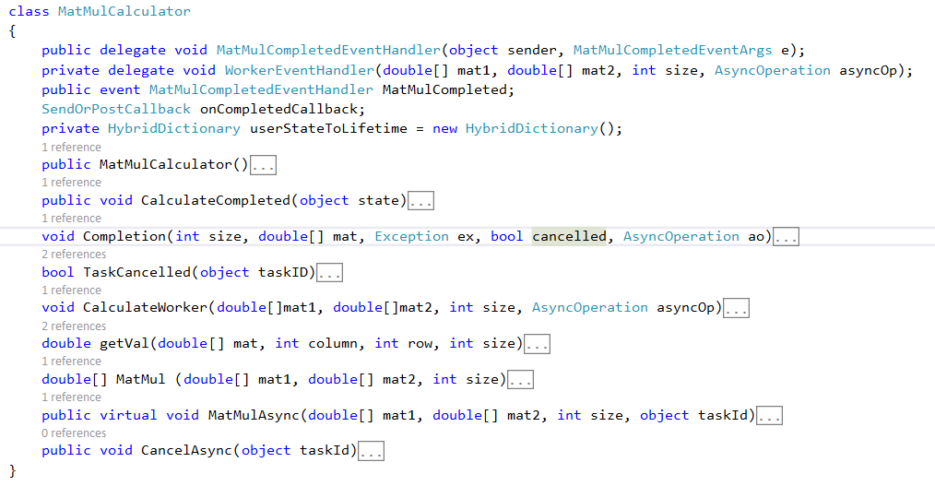
MatMulCalculator – postać ogólna klasy

Slide 47
Zadanie 9 c)
Na podstawie dokumentacji MSDN uzupełnij podany wzorzec EAP służący do mnożenia macierzy o definicje poszczególnych funkcji (większość z metod jest po prostu zgodna ze wzorcem, kreatywnością musisz się wykazać tylko w metodach MatMul oraz getVal):
public void CalculateCompleted(object state)
void Completion(int size, double[] mat, Exception ex, bool cancelled, AsyncOperation ao)
bool TaskCancelled(object taskID)
void CalculateWorker(double[]mat1, double[]mat2, int size, AsyncOperation asyncOp)
double getVal(double[] mat, int column, int row, int size)
double[] MatMul (double[] mat1, double[] mat2, int size)
public virtual void MatMulAsync(double[] mat1, double[] mat2, int size, object taskId)
public void CancelAsync(object taskId)

Slide 48
Zadanie 10
Posługując się narzędziem opracowanym w zadaniu 9 utwórz klienta oprogramowania mnożącego macierze. Zaimplementuj zdarzenie Completed, zdarzenie jest odpowiedzialne za wyświetlenie wyniku na ekranie komputera.
Zadanie domowe : wykorzystaj to samo oprogramowanie aby zrealizować strategię dziel i rządź w celu zrównoleglenia operacji mnożenia. Czy jest to optymalna strategia? Co należałoby zrobić, aby zoptymalizować program?

Slide 49
Zadanie 11
Wykorzystaj obiekt typu BackgroundWorker w celu uruchomienia procesu obsługującego TcpListener w osobnym wątku. Zwróć uwagę na budowę obiektu BackgroundWorker – jest on typowym przypadkiem wykorzystania wzorca EAP. Zaimplementuj wszystkie zdarzenia, na których implementacje pozwala BackgroundWorker.

Slide 50
Inżynieria Oprogramowania
Laboratorium – asynchroniczne wzorce programowe
Część nr 4
Wzorzec programowy TAP
Jakub Dutkiewicz
316BM
jakub.Dutkiewicz@put.poznan.pl

Slide 51
Informacje ogólne - TAP
Wzorzec asynchroniczny oparty na zdarzeniach (Task Based Asynchronous Pattern)
Wykorzystuje operacje await oraz async.
Nazwenictwo – metody asynchroniczne kończą się sufixem Async.
Bazowym typem operacji asynchronicznych jest Task<TResult>
Jest to wzorzec, z którego powinno się korzystać projektując aplikacje z elementami asynchroniczności
Został wprowadzony do użycia wraz z frameworkiem 4.5

Slide 52
Wyrażenia lambda
delegate int myDeleageType(int i);
static void Main(string[] args)
{
myDeleageType foo = x => x + 1;
}
delegate int myDeleageType(int i);
static int f(int i) { return i + 1; }
static void Main(string[] args)
{
myDeleageType foo = new myDeleageType(f);
}
≡

Slide 53
Słowa kluczowe await i async
Może być stosowana tylko wewnątrz „Tasków”.
Await oczekuje na wykonanie operacji następującej po słowie.
Ma typ (void), gdy operacja po await jest typu Task
Mat typ (TResult), gdy operacja po await jest tylu Task<TResult>
Async oznacza, że metoda lub wyrażenie lambda następujące po słowie jest asynchroniczne

Slide 54
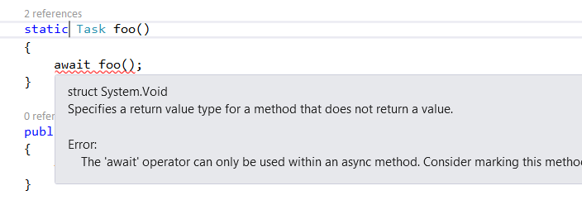
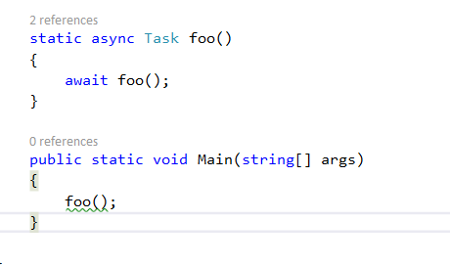

Slide 55
Zadanie 12
Dokładnie przeanalizuj przedstawiony kod. Zwróć uwagę na asynchroniczne wyrażenie lambda – jak długo to wyrażenie jest „wywoływane”?. Dodatkowo, przemyśl do czego służy metoda ContinueWith.

Slide 56
Serwer Echo TCP w TAP.
static async Task serverTask(){
TcpListener server = new TcpListener(IPAddress.Any, 2048);
server.Start();
while(true){
TcpClient client = await server.AcceptTcpClientAsync();
byte[] buffer = new byte[1024];
client.GetStream().ReadAsync(buffer, 0, buffer.Length).ContinueWith(
async (t) =>
{ int i = t.Result;
while (true)
{ client.GetStream().WriteAsync(buffer, 0, i);
i = await client.GetStream().ReadAsync(buffer, 0, buffer.Length);
}});}}

Slide 57
Zadanie 13
Zaimplementuj clientTask zgodnie ze wzorcem TAP. Posłuż się w implementacji kodem źródłowym z zadania 12. Posługując się metodą Task.WaitAll uruchom jedno zadanie serwera i kilka zadań klienta.

Slide 58
Ty tyle jeżeli chodzi o asynchroniczne wzorce programowe.

